Slide 1
Langaton tiedonsiirto
Materiaalit
Kari Jyrkkä

Slide 2
Sisältö
Johdatusta aiheeseen ja langattoman tietoliikenteen historiaa
Perusteita ja termistöä
Modulaatio ja demodulaatio
Radiotien ominaisuudet
Radiolaiteen lohkokaavio
Protokollapino
Notes:
Johdatusta aiheeseen + langattoman tietoliikenteen historiaa
Miten tieto lopulta siirtyy langattomasti? Milloin/miten aikanaan huomattiin tarvittavat perusteet?
Miten langallinen ja langaton tiedonsiirto eroavat toisistaan? Langattomat lisääntyvät, katoavatko langalliset järjestelmät?
Mistä radiolaitteet on tehty? Miten radiolaitteet ovat kehittyneet aikojen kuluessa?
Miksi radiolaiteiden toiminta esitetään monesti protokollapinona? Miksi protokollapinoja on niin monenlaisia? Mitä protokollapinosta olisi hyvä tietää/ymmärtää?
Modulaatio ja demodulaatio octavella toteutettuna
Sekoitusyhtälön toteutuminen octavessa
Yksinkertaisen BPSK-modulaattorin ja demodulaattorin tekeminen.
Miten radiokanava muuttaa vaihetta
Perusteita
Signaalin vaimentuminen ja desibelikäsite
Signaalin heijastuminen rajapinnasta (jos impedanssit eivät ole sovituksessa), S-parametrit
Radiotien ominaisuudet ja kuinka niitä vastaan taistellaan
Vaimentuminen ja tehonsäätö
Monitie-eteneminen ja diversiteettitekniikat/kanavan korjaimet
Doppler-ilmiö ja taajuuden säätö
Radiolaitteen lohkokaavio
Lähettimen ja vastaanottimen keskeiset lohkot RF-osissa
Miksei mennä täysin digitaaliseen toteutukseen ja mitä se hyödyttäisi jos voitaisiin tehdä täysin digitaalinen radiolaite?
Protokollapinosta
Keskeistä on ymmärtää kuinka laitteet yhdistyvät toisiinsa ja miten radiolaitteella saa lähetettyä käyttäjän dataa (montako protokollakerrosta pitää kirjoittaa itse)?
Fyysisen kerroksen tehtävä on lähettää bittejä, mitä asioita on sovittava lähettimen ja vastaanottimen kesken, jotta bittejä voidaan siirtää?
Siirtoyhteyskerroksen (MAC) tehtävänä on varata vuoro yhteisestä radiotiestä. Mitä vaihtoehtoja tämän toteutukseen on olemassa?
Verkkokerros on seuraava kerros, mutta langattomissa harvemmin on tarve lähettää langattomasti laitteelta toiselle (vain MESH verkot)
Kuljetuskerros varmistaa tiedonsiirron päästä päähän. Zigbee radioesimerkki.
Protokollakerrosten tyypillisiä tehtäviä
Virheiden havaitseminen, korjaaminen ja virheellisten pakettien uudelleen lähettäminen
Lähetettävän datan pilkkominen pienempiin radiotien kehyksiin mahtuviin palasiin ja niiden kokoaminen toisessa päässä
Multiplexaus ja demultiplexaus eli samalla fyysisellä kanavalla voi kulkea monta loogista kanavaa.
Tehonsäätö, ajastuksen säätö, mittausraporttien välitys
Yleislähetysviestien lähettäminen, autentikointi ja assosiointiproseduurit, kanavan varaaminen random access ja kanavan luovuttaminen.

Slide 3
Ryhmätehtävä
Selvitä ja selitä mikä on desibeli ja miksi sitä käytetään radiotekniikassa niin paljon.
Mikä on vahvistimen vahvistus desibeleinä, kun vahvistimeen sisään menevä jännite = 1V ja vahvistimesta tulee ulos 15V?
Kuinka monta wattia tehoa lähettää lähetin, jonka teho on -10dBm?
Kuinka paljon signaali saa radiotiellä vaimentua desibeleinä ja lineaariasteikolla, jos lähettimen teho on -10dBm ja vastaanotin tunnistaa vielä -100 dBm tasoisen signaalin?
Mikä on signaalin teho milli watteina vastaanottimen antennissa, kun lähettimestä signaali lähtee -10 dBm teholla, kulkee tx antennin kautta, joka vaimentaa signaalin tehon puoleen ja radiotiellä signaali vaimenee 1000 kertaa pienemmäksi.
Notes:
Tutorial on desibels materiaali tämän tehtävän tueksi.

Slide 4
Muita perusteita, joita tarvitaan labroissa
Taajuus, aallonpituus ja signaalin etenemisnopeus
Mikä on radiotaajuinen signaali ja miten sen eteneminen on erilaista kuin muiden signaalien?
Free space loss kaava
Signaalin heijastuminen rajapinnoissa, standing wave ratio, heijastuskerroin, S-parametrit.

Slide 5
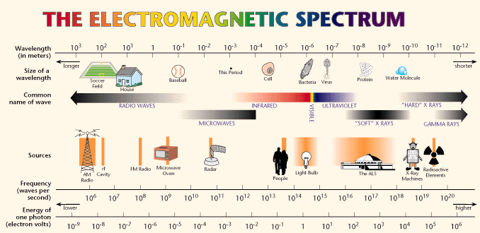

Slide 6
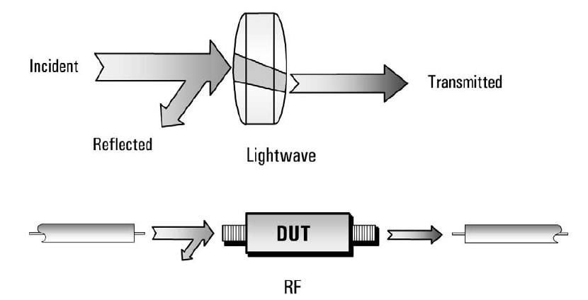
Notes:
Tehtävä: Laske näkyvän valon taajuus, kun sen aallon pituus on 500 nm. Laske myös RF signaalin aallon pituus, kun sen taajuus on 2.4 GHz.

Slide 7
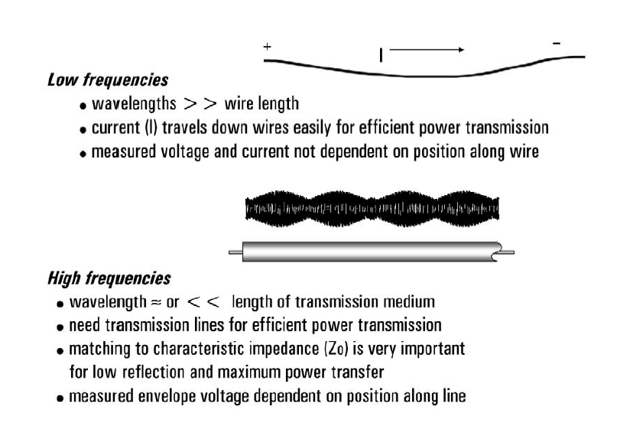
Notes:
Kun signaalin aallonpituus on pienempi kuin johtimen pituus signaalin käyttäytyminen kannattaa mallintaa travelling waves (kahteen suuntaan kulkevien aaltojen mukaan. Eli laitteen suuntaan menevä signaaliaalto ja laitteesta heijastuva signaaliaalto). Siirtojohdolla on ns karakteristinen impedanssi (ominaisimpedanssi) ja kuorman tulisi näkyä johtimen päässä saman kokoisena impedanssina, jotta heijastumista ei tapahtuisi ja signaali siirtyisi kuormaan täysin.

Slide 8
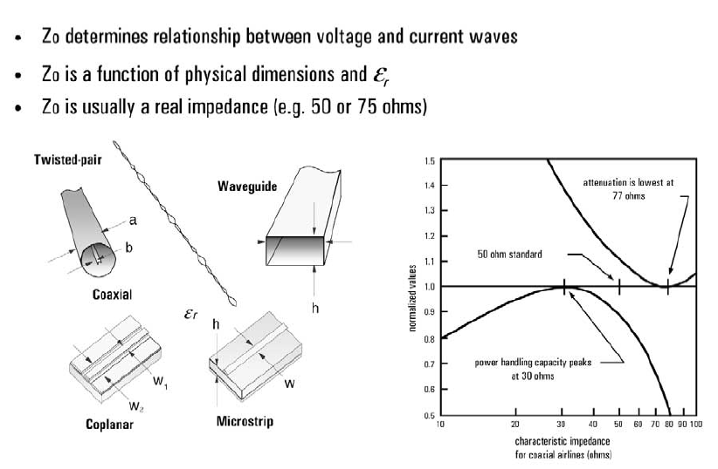

Slide 9
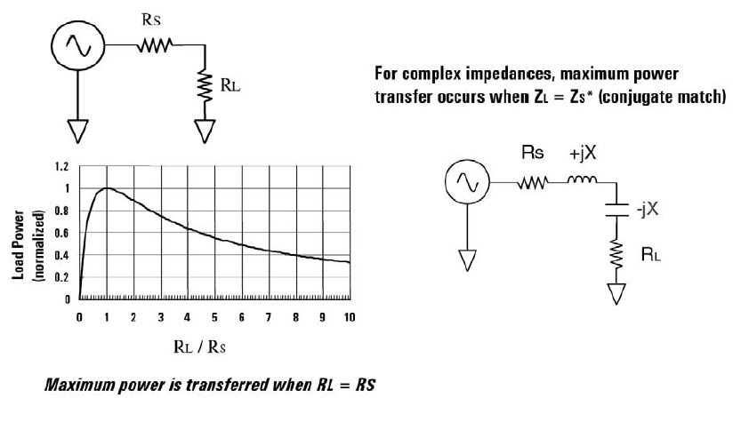
Notes:
Tehtävä: Rs = 50 + 100*j ohmia. Millainen tulee kuorman olla, jotta se on sovitettu optimaalisesti? Eli kuormahan koostuu tietysti 50 ohmin resistiivisestä vastuksesta, mutta kummalla komponentilla sarja kondensaattorilla vai sarja kelalla saadaan -100*j ohmin vastus?
Entä mikä on tuon kelan tai kondensaattorin arvo, kun taajuus on 1 GHz?

Slide 10
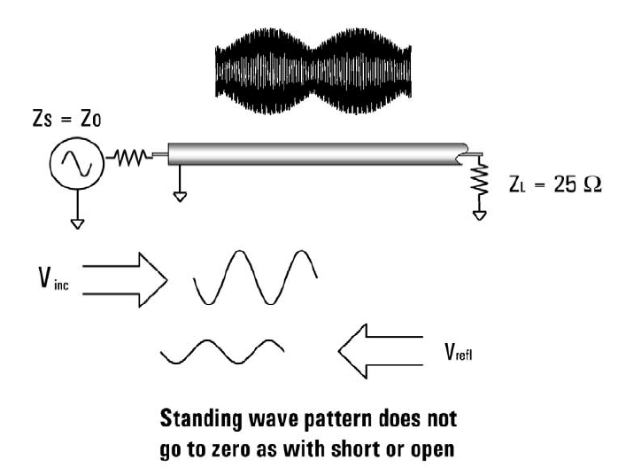
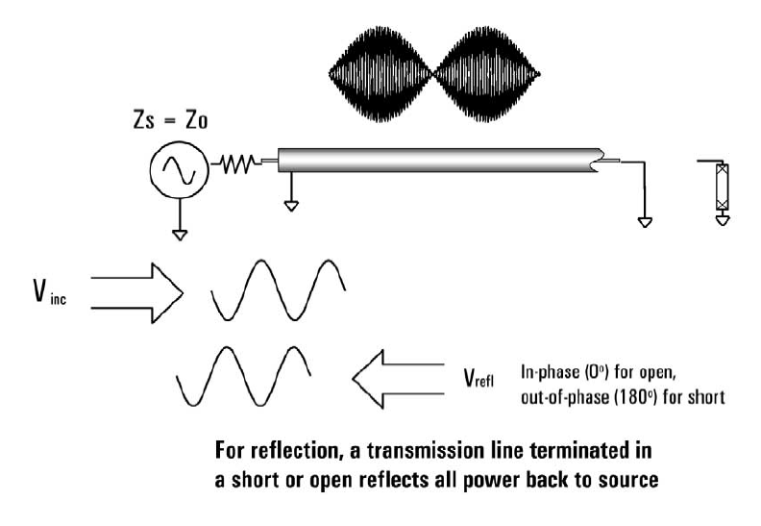
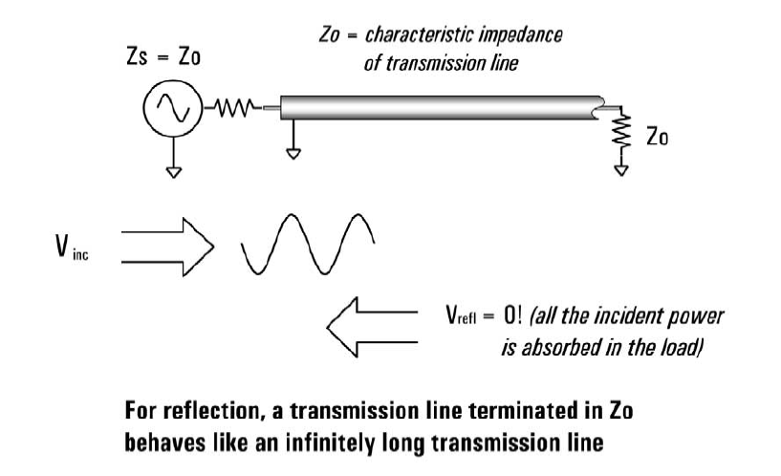
Notes:
Jos siirtolinja päätetty maihin = short, niin jännitteen pitää siirtolinjan päässä olla 0V. Se toteutuu, kun short kohtaan tulevan jänniteaallon ja siitä palavan jänniteaallon vaihe-ero on 180 astetta, jolloin tuossa kohtaa jännitteet kumoavat toisensa. Jos siirtolinjan pää jätetään avoimeksi (kellumaan), niin silloin virta johdon päässä = 0. Eli kelluntakohtaan tuleva virta ja siitä heijastuva virta ovat yhtä suuria, mutta vastakkaismerkkisiä ja siten kumoavat toisensa.

Slide 11
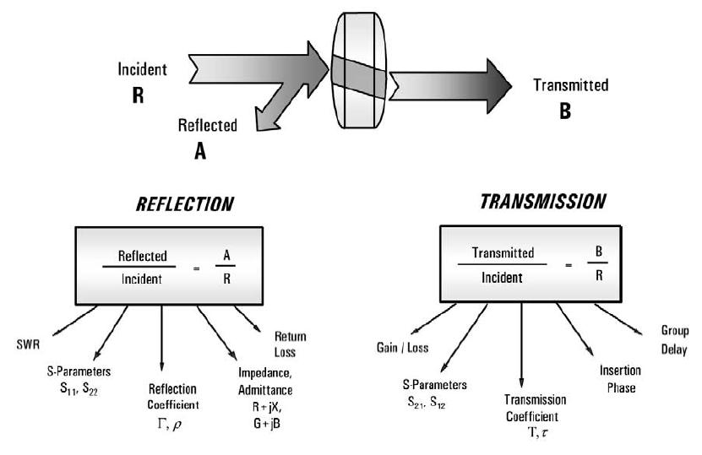

Slide 12
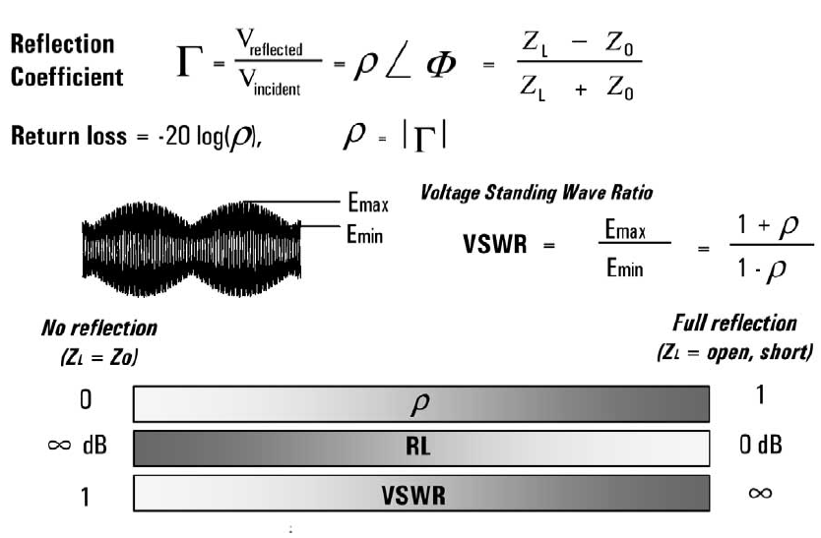
Notes:
Eli reflection coefficient kertoo kuinka suuri osa tehosta heijastuu takaisin ja millaisessa vaiheessa.
Return loss kertoo desibeleissä kuinka suuri osa signaalista tulee takaisin. Kysymys: Jos antennista tietyllä taajuudella mitattu return loss on 40 dB, niin toimiiko antenni tuolla taajuudella hyvin?

Slide 13
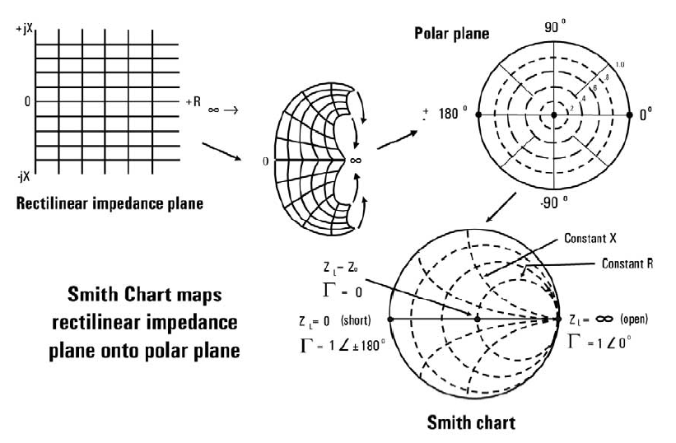

Slide 14
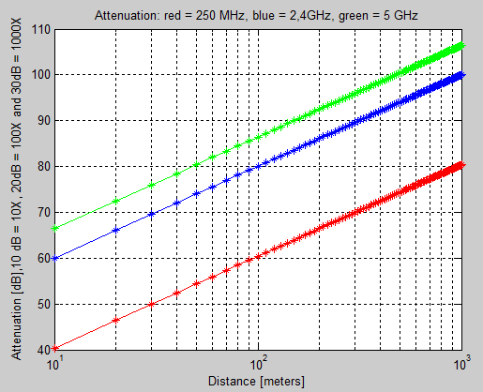
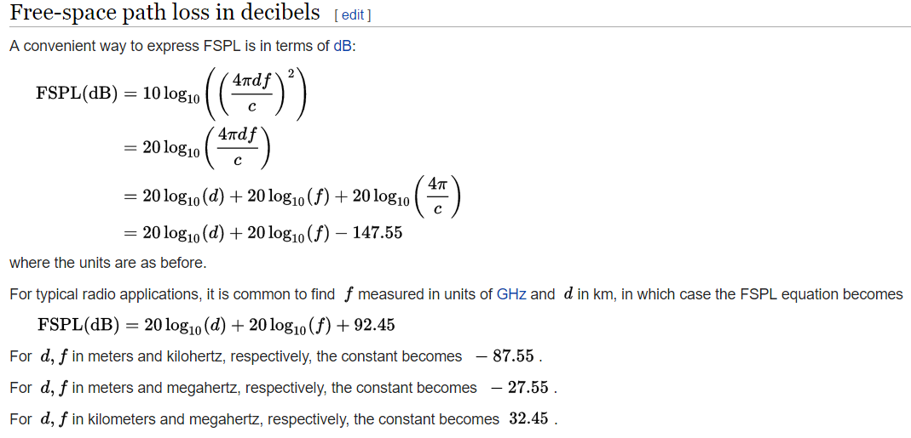
Notes:
Free space laskin netissä: https://www.pasternack.com/t-calculator-fspl.aspx
Tehtävä: Mikä on 433 MHz radiosignaalin voimakkuus 10 m, 100m ja 1000m päässä antennista, jos lähtöteho on 0dBm.

Slide 15
Lisää tietoa esim…
https://www.youtube.com/watch?v=hmqM8PnUkmo
https://www.youtube.com/watch?v=YbZ9RBw7-js
http://prk.ayy.fi/wp-content/uploads/2014/11/PRK_rakurssi14_Modulaatio_arkkitehtuuri.pdf
https://www.maximintegrated.com/en/app-notes/index.mvp/id/742
http://care.iitd.ac.in/People/Faculty/bspanwar/crl713/smith_chart_basics.pdf

